Slide 1
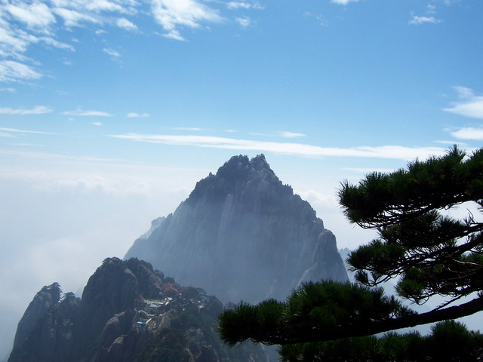

爬 天 都 峰

Slide 2
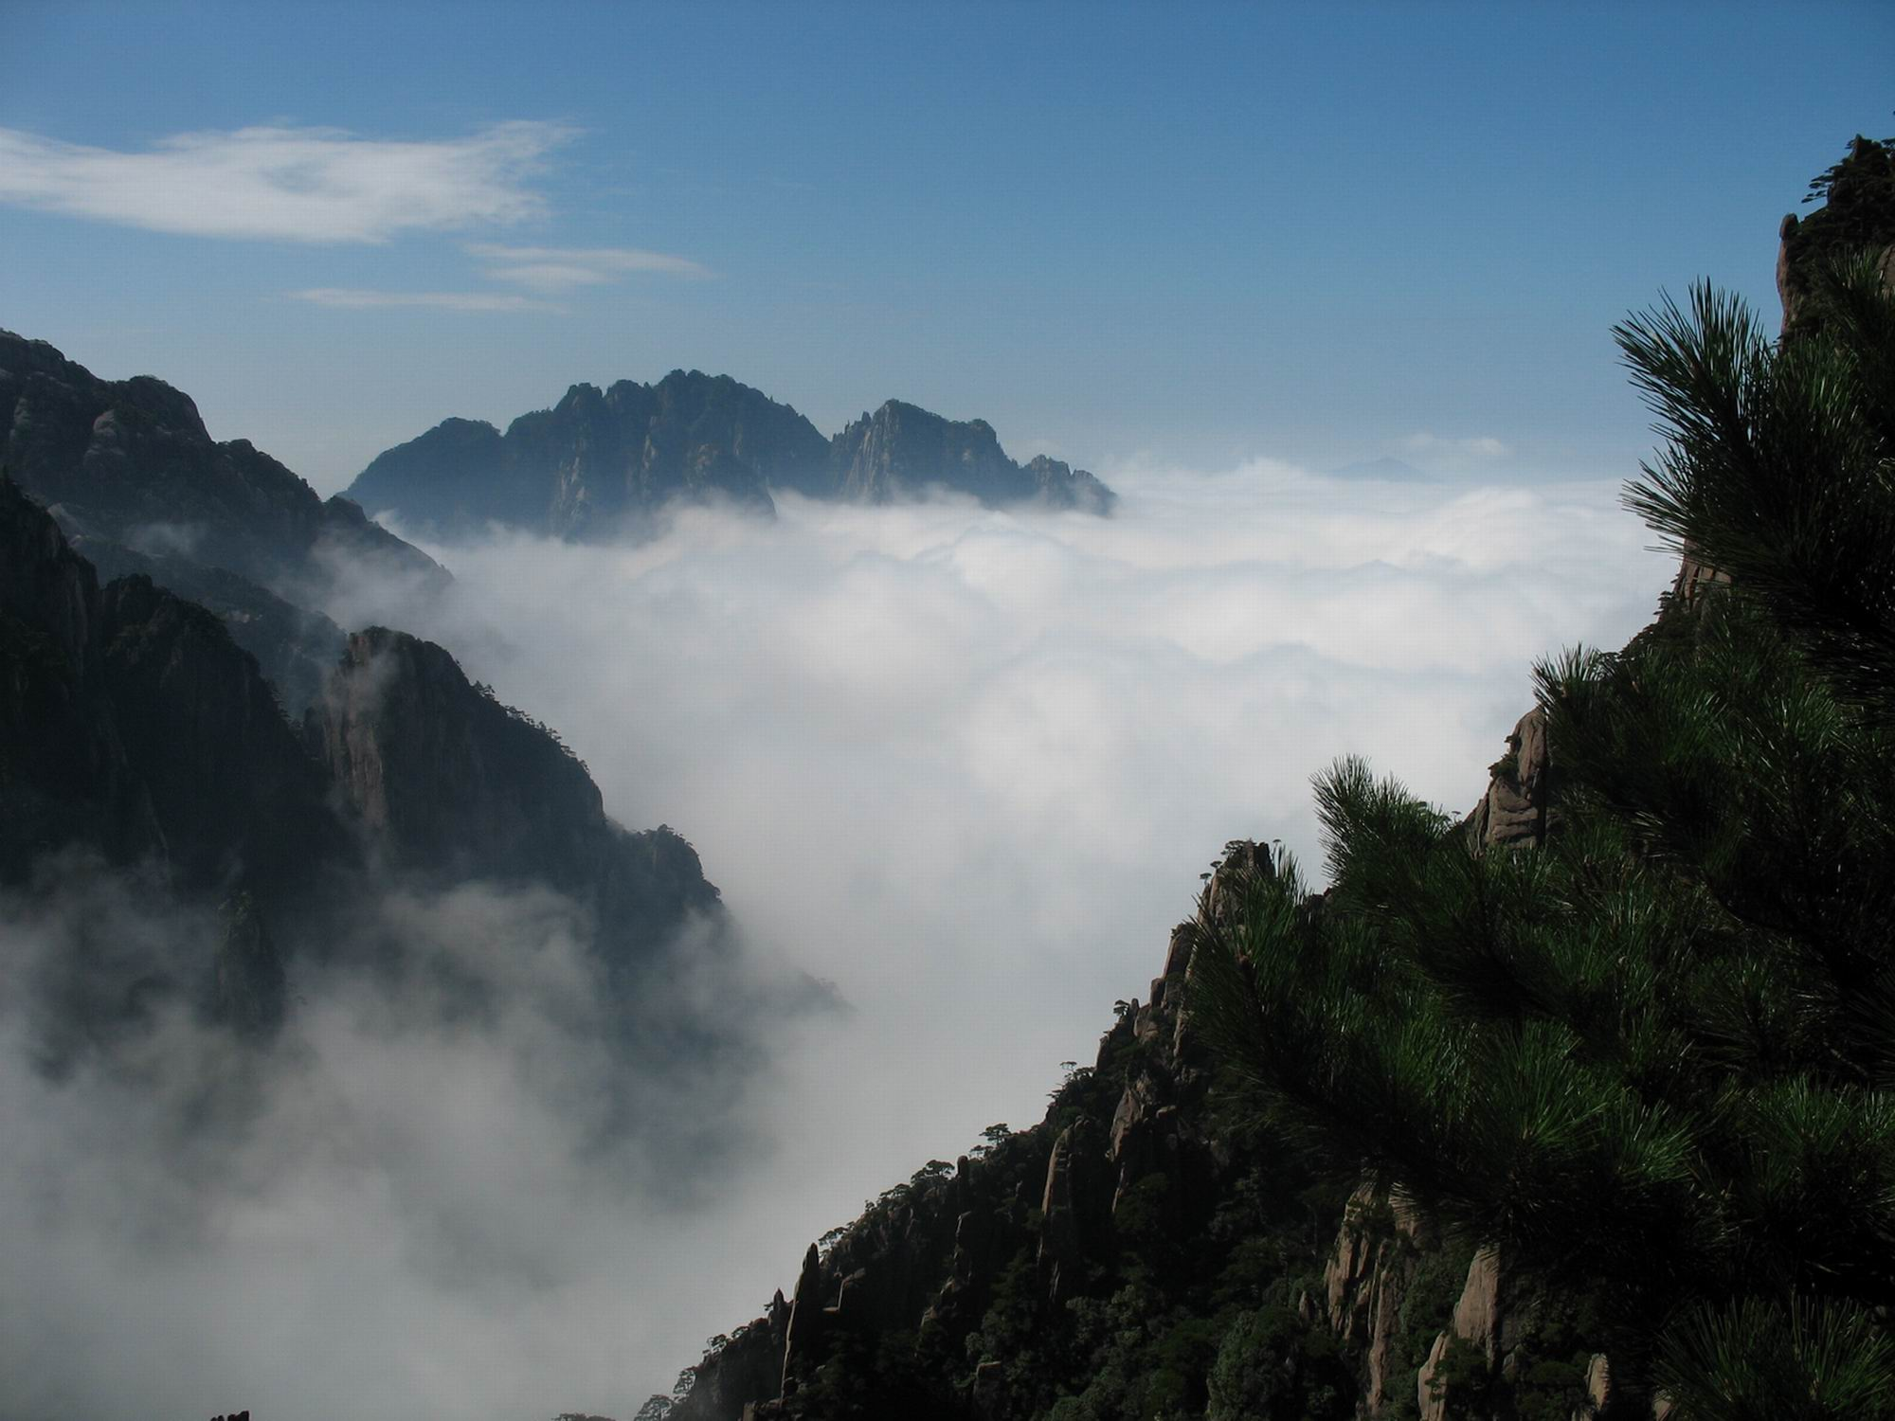
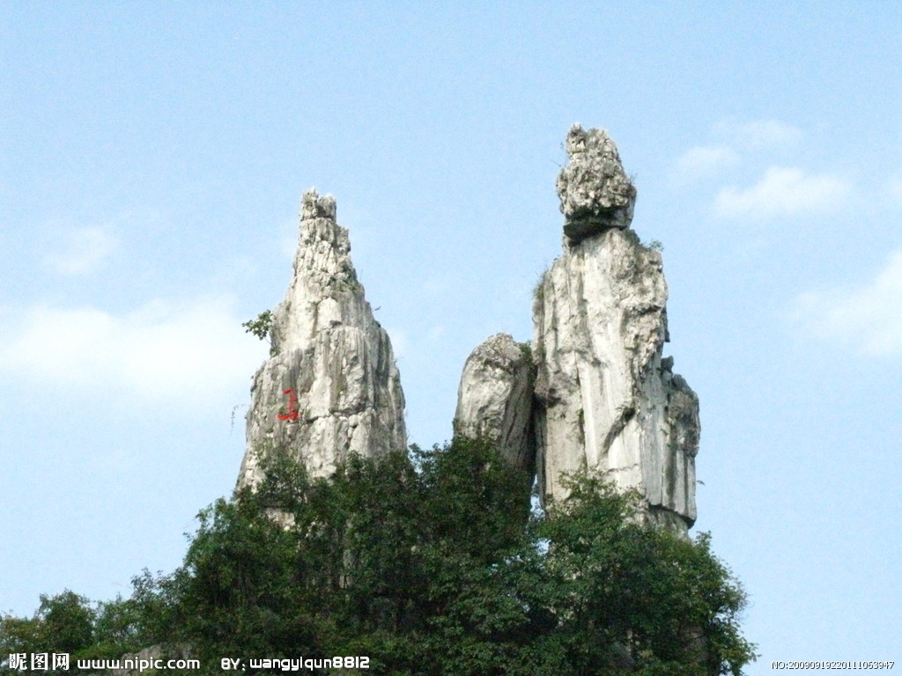
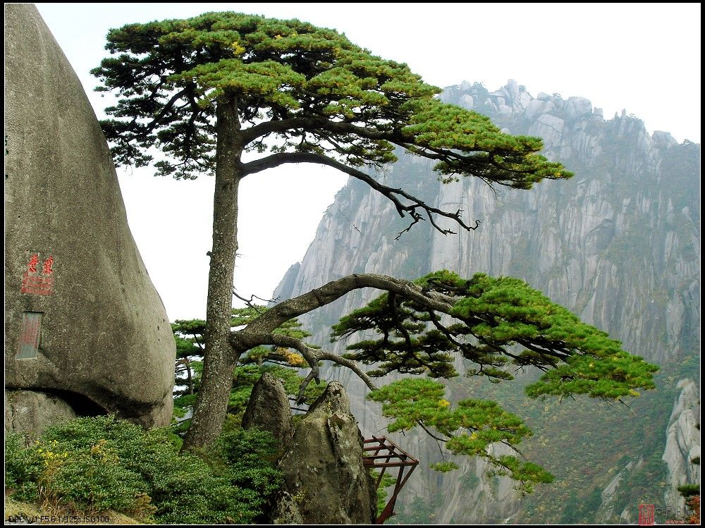
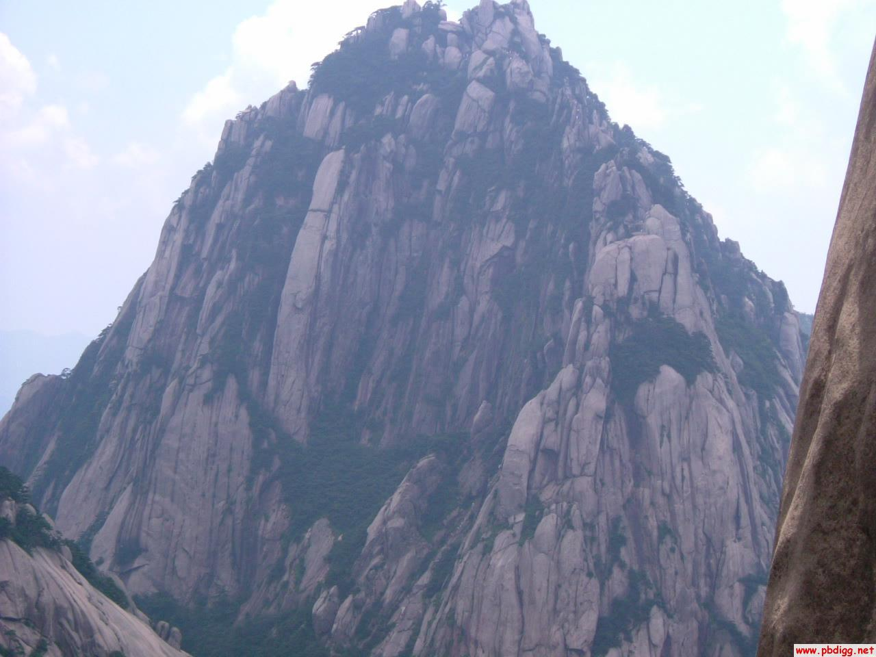
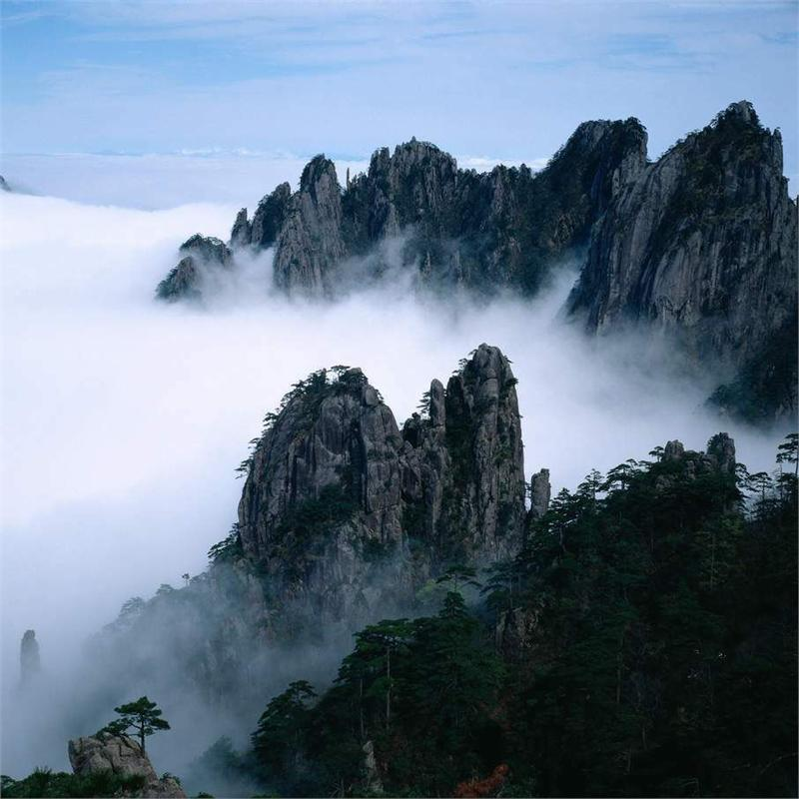
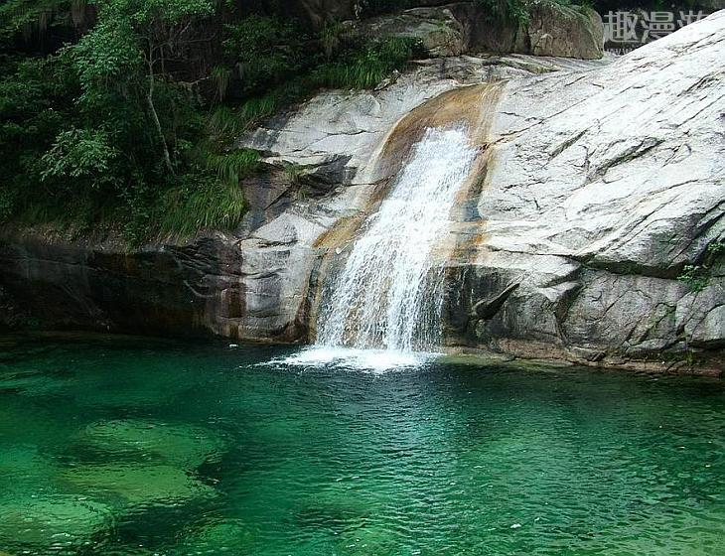

黄
山
奇松
莲花峰
怪石
黄山
云海
温泉

Slide 3
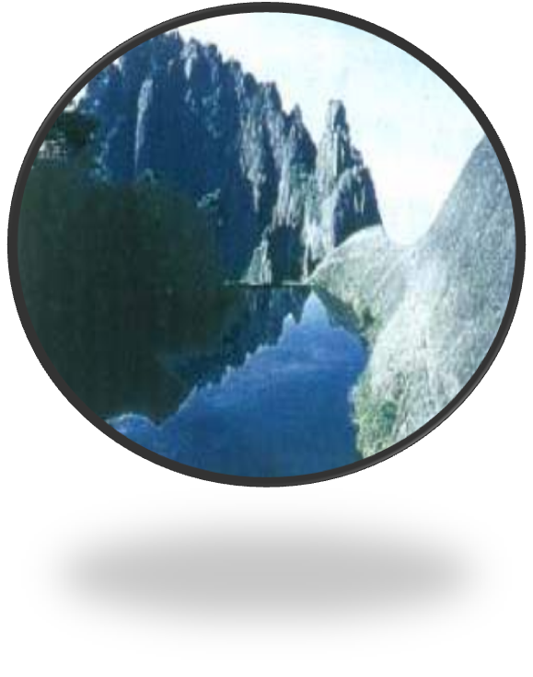

我知道的天都峰
天都峰是黄山“七十二峰”中最险峻的三大奇峰之一，海拔1840米，登山石阶大约有1.5公里长。

Slide 4
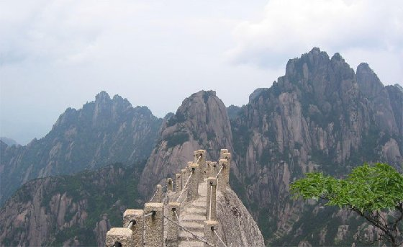
鲫鱼背
天都峰最险处是鲫鱼背。它是一道长约十几米，宽不过1米的狭长光滑的石脊，石脊两旁是万丈深渊。

Slide 5
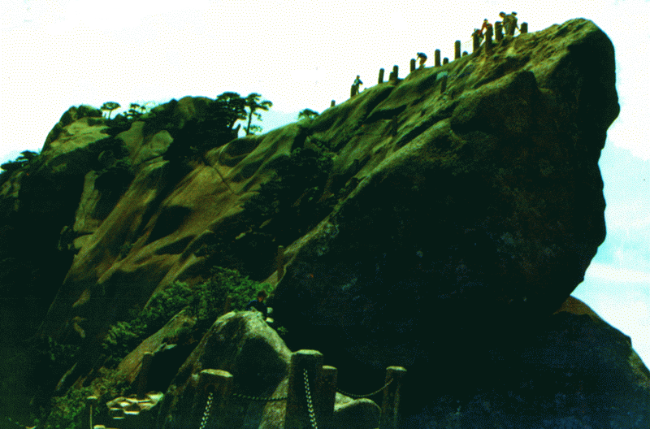
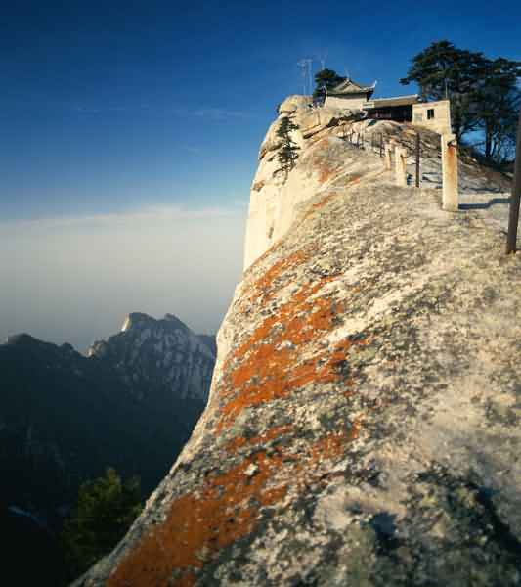
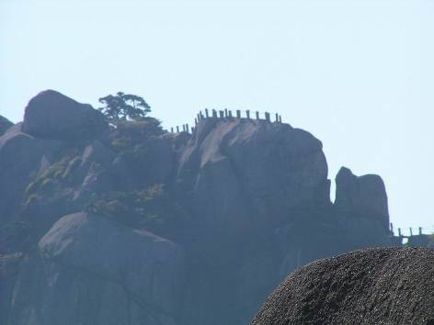
鲫鱼背

Slide 6
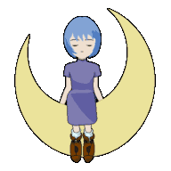
笔陡 铁链 峰顶 石级 发颤 奋力 攀着 鲫鱼 纪念 鼓舞 居然 乎 的 咱们 爬山 辫子 勇气 仰起脸 笑呵呵 汲取力量 白发苍苍
照 信
似
似
相
相

Slide 7
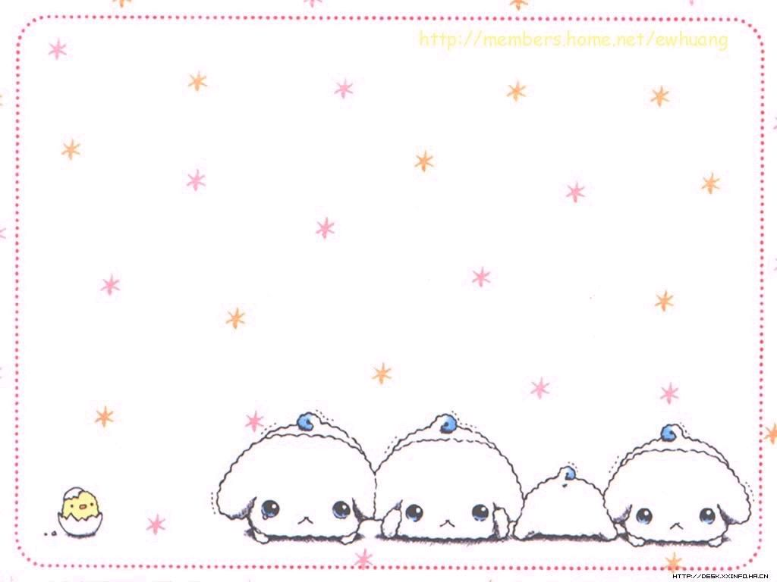
我会读
陡 链 颤 攀 鲫 呵
(笔陡) (铁链) (发颤 ) (攀爬) (鲫鱼) (笑呵呵)

Slide 8


我会写
爬

Slide 9
我会写
峰

Slide 10
我会写
顶

Slide 11
我会写
似

Slide 12
我会写
苍

Slide 13
我会写
仰

Slide 14
我会写
咱

Slide 15
我会写
奋

Slide 16
我会写
辫

Slide 17
我会写
勇

Slide 18
我会写
居

Slide 19
比一比，再组词
辫（ )
辨 ( )
辩 ( )
小辫儿
辨认
峰（ ）
蜂（ ）
山峰
辩论
蜜蜂

Slide 20
爬 天 都 峰

Slide 21
读课文，思考下面问题
1、课文讲了一件什么事情？用一两句话概括一下。
一位老爷爷和一个小朋友，互相鼓励、克服困难，爬上天都峰的故事。
2、课文是按照什么顺序写这件事情的？（叙述顺序）
爬天都峰前
——爬天都峰中——
爬天都峰后

Slide 22
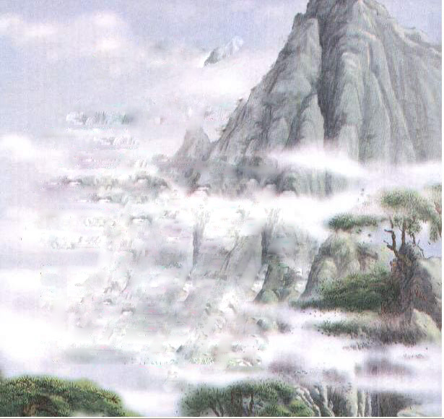


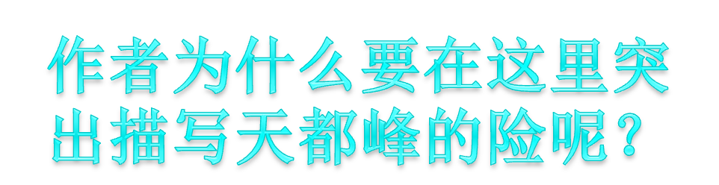
我站在天都峰脚
下抬头望:啊，峰顶这么高,在云彩上面哩!我爬得上去吗?再看看笔陡的石级,石级边上的铁链,似乎是从天上挂下来的,真叫人发颤!
天都峰给你什么印象?
从哪里看出?

Slide 23
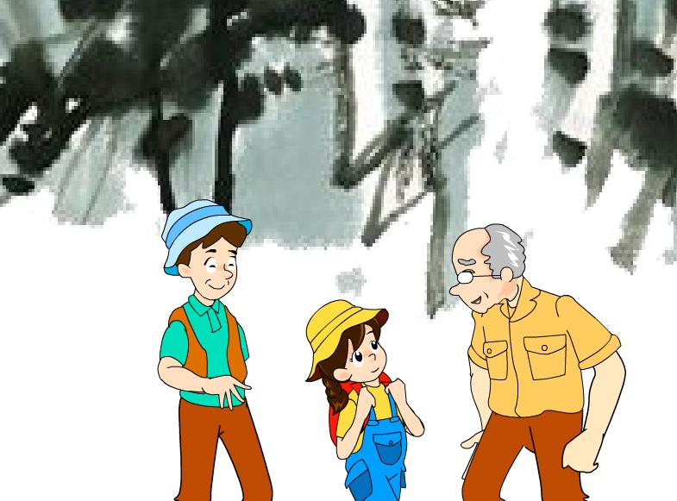






他们所说的话中为什么都有一个“也”字?
小朋友，你也来爬天都峰？
对，咱们一起爬吧！
老爷爷，您也来爬天都峰？
联系上下文，两个人为什么互相询问，为什么做出这样的决定。从这里可以他们的什么精神?
不怕困难、勇于攀登的精神 ！

Slide 24


我奋力向峰顶爬去，一会儿攀着铁链上，一会儿手脚并用向上爬，像小猴子一个样……
爬呀爬，我和老爷爷，还有爸爸，终于都爬上了天都峰。
从哪些词语中，你能体会出他们爬山不容易呢？
演一演
不怕困难、勇于攀登的精神 ！

Slide 25
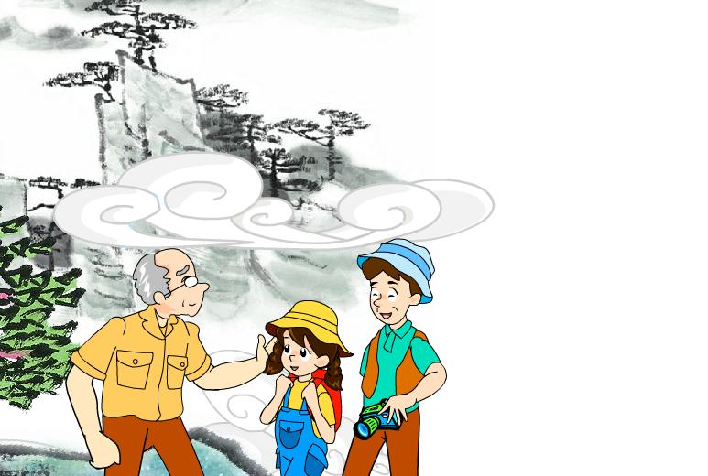



居然是出乎意料的意思，爬上天都峰对于老人和小朋友来说，都是很难的事情，但是他们都做到了。
谢谢你啦，小朋友。要不是你的勇气鼓舞我，我还下不了决心哩！现在居然爬上来了！
他们为什么能爬上天都峰呢?
不，老爷爷，
我是看你也要爬天都 峰，
才有勇气向上爬的！
我应该谢谢您！
1.他们个人奋斗努力。
2.能从他人身上汲取力量，善于向他人学习。

Slide 26



你们这一老一小真有意思，都会从别人身上汲取力量！
吸取
你从爸爸的话中体会出什么?

